Slide 1
Обзор решения
Kaspersky Security для виртуальных сред
Защита на опережение

Slide 2

Движущая сила виртуализации
Производительность
Эффективность и конкурентоспособность
Снижение затрат
Гибкость
Управляемость
Высокая доступность

Slide 3



Темпы внедрения виртуализации
94%
Global 500
97%
Fortune 1000
25%
Малый бизнес
Источник: Small Business Server Virtualization Roadmap, CDW, 31 августа 2011
Notes:
Global 500 – список крупнейших мировых компаний
Fortune 1000 – 1000 крупных мировых компаний по версии Fortune
CDW - CDW is a leading provider of technology products and services for business, government and education. Learn more about who CDW is, what we do, who we do it for and how.
CDW surveyed 298 IT managers at small businesses to understand their experience and insights on server virtualization adoption, examine key drivers and identify implementation challenges. Reporting data from Spiceworks, a social network for information technology (IT), the report shows a clear picture of small businesses’ use of server virtualization.

Slide 4
Риски и угрозы
Виртуальная среда: риски и угрозы такие же, как у физических машин
Вредоносное ПО
Сигнатуры
Число новых угроз в день
70тыс
5,000,000
4 000 000
Число угроз в базе - Январь 2012 г.
67млн
«Непрозрачность» инфраструктуры
3 000 000
Число угроз в базе – январь 2011
50млн
2 000 000
Сложность управления
1 000 000
Загрузка зараженного файла
1из14
1999
2001
2003
2005
2007
2009
2011
Notes:
С 1 в минуту до 1 в секунду!

Slide 5


Варианты защиты виртуальной среды
Отказ от защиты
Защита, требующая установки антивирусного агента на каждую ВМ
Защита, не требующая установки антивирусного агента на каждую ВМ
Не приемлемо
Agent-based
Agent-less

Slide 6

Отсутствие защиты – прямая угроза безопасности
Заражение виртуальных машин
Распространение вредоносного ПО через ресурсы совместного доступа
Перехват трафика других виртуальных машин
Виртуальная машина – теперь тоже мишень киберпреступников
Некоторое вредоносное ПО способно к «самосохранению»
“
Заражение одной виртуальной машины представляет угрозу для всей виртуальной среды.
”
Guide to Security for Full Virtualization Technologies ,
Национальный институт стандартов и технологии
(National Institute of Standards and Technology, США)
Notes:
Виртуальная машина – теперь является таким же объектом преступления и целью для киберпреступников
Вредоносное ПО сохраняется на временных виртуальных машинах – до момента восстановления
Заражение одной виртуальной машины может привести к заражению систем хранения данных, используемых другими виртуальными машинами, распространению вредоносных программ, нарушению работы других систем и потере данных.
Одна виртуальная машина может использоваться для перехвата трафика другой виртуальной машины.
Раньше вредоносные программы создавались только для физических систем. Сейчас вирусописатели создают вредоносный код, предназначенный как для физических, так и для виртуальных машин.
Некоторые вредоносные программы способны сохраняться на виртуальной машине, даже когда она неактивна, и возобновлять вредоносные действия при выходе ее из спящего режима.

Slide 7
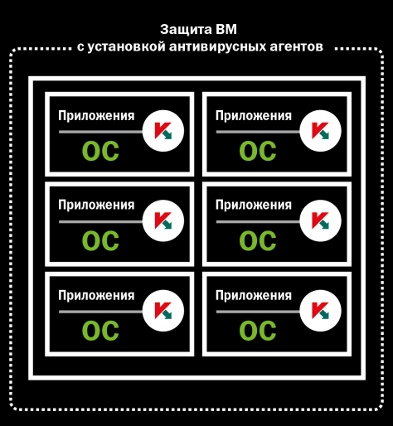

Защита, требующая установки агентов
Традиционные методы защиты виртуальной среды
Возможные проблемы при использовании решений
с установкой антивирусных агентов:
«Шквальное» обновление и сканирование
Дублирование сигнатурных баз
Бреши в системе защиты:
  при длительном пребывании оффлайн
  при переносе ВМ на новый хост-сервер
Низкая плотность ВМ
AV
AV
AV
AV
AV
AV
AV
Антивирусный агент (защитное решение)

Slide 8
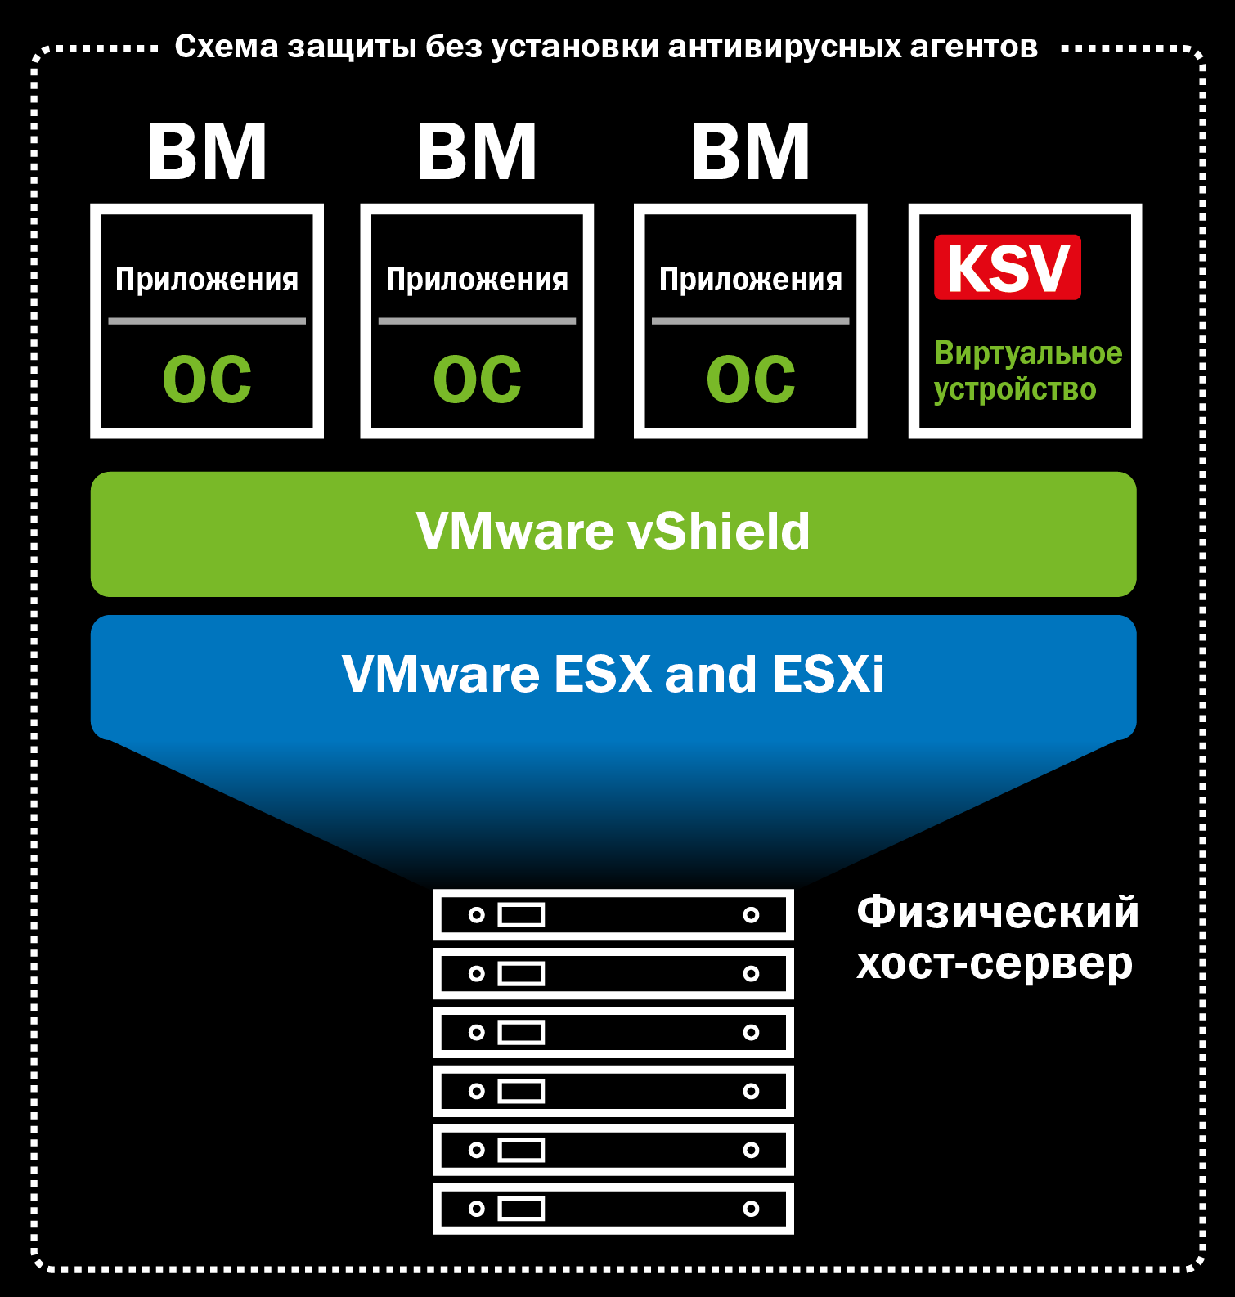

Защита, не требующая установки агента
Kaspersky Security для виртуальных сред
Ключевые особенности:
Поддержка работы с VMware vShield Endpoint
Перенос функций антивирусной защиты на выделенное виртуальное устройство
Kaspersky Security Center –управление защитой всех устройств (физических и виртуальных)

Slide 9
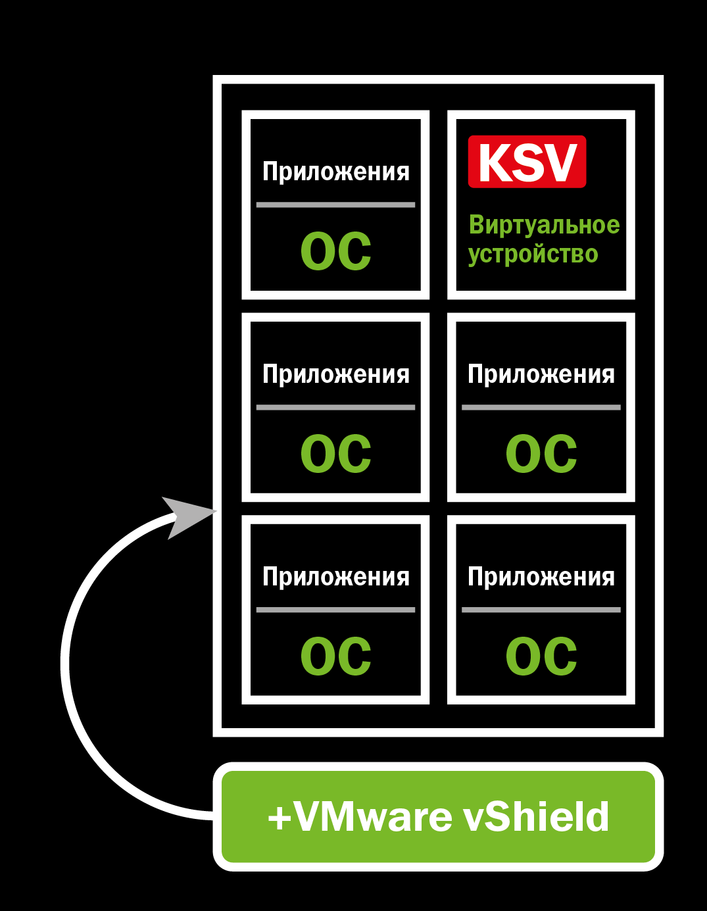

Kaspersky Security для виртуальных сред
Ключевые преимущества
Антивирусное ядро, удостоенное многочисленных наград
Централизованное управление
Минимальное влияние на
производительность
Исключение ситуаций «шквального»
сканирования и обновления
Автоматическая защита новых
виртуальных машин
Высокая плотность ВМ
Быстрая окупаемость
Notes:
Superior Protection, High Performance – Высочайший уровень детектирования вредоносного ПО, Высокая производительность
Superior ROI – высокая окупаемость

Slide 10

Kaspersky Security Center
Централизованное управление комбинированной средой
Единая консоль администрирования
Автоматическое распознавание ВМ
Многообразие типов защищаемых устройств
Поддержка большинства популярных платформ
Простое развертывание, управление и подробные отчеты
Notes:
Различные типы защищаемых устройств – физ, моб, вирт
Поддержка большинства популярных платформ – широкое покрытие платформ

Slide 11




Защита сетевой инфраструктуры любой компании
Простое
управление
Защита виртуальной среды
Защита физической инфраструктуры
Защита мобильных устройств
Единая консоль
Применение политик
Понятный интерфейс
Подробные отчеты
Автоматическая защита
Высокая производительность
Максимальная эффективность
Прозрачность
Защита в реальном времени
Мощные инструменты контроля
Поддержка большинства платформ
Защита данных при утере/краже
Поддерживаемые ОС:
Android, Blackberry, Windows, Symbian
Notes:
Максимальная эффективность – maximized density – максимальная плотность ВМ на физической машине – уточнить
Virtual Aware – прозрачность виртуальной инфраструктуры уточнить

Slide 12
Недостатки представленных на рынке решений
(без установки агента)
Различные консоли для управления защитой виртуальной и физической сред
Низкий уровень обнаружения
Сложная процедура технической поддержки
Notes:
Are you Suffering from: - Вам случалось сталкиваться с ...
Disparate Code – противоречивый код – уточнить весь блок

Slide 13
Рекомендации
Не забывайте об управляемости
Выбирайте унифицированные решения для защиты и физической, и виртуальной инфраструктур
Находите правильный баланс между производительностью и защищенностью
Комбинируйте «agent-based» и «agentless» подходы
Не питайте иллюзий о защищенности виртуальной среды

Slide 14

Kaspersky Security для виртуальных сред:
ВСЕ СБАЛАНСИРОВАНО
Виртуализация повышает производительность IT-инфраструктуры компании и уменьшает ваши расходы.
Kaspersky Security для виртуальных сред:
обеспечивает надежную защиту виртуальной инфраструктуры без снижения её производительности
не требует установки антивирусных агентов на отдельные виртуальные машины
позволяет управлять защитой физической и виртуальной инфраструктуры из единой консоли
Подробнее на www.kaspersky.ru/beready

Slide 15


Лицензирование
Защищаемые узлы: виртуальные серверы
К-во лицензий: 1+
Файл ключа: 1
Срок: 1, 2, 3 года
Типы лицензий: базовые (первичная покупка), продление, миграция (лицензии по программе «Мигрируй»), лицензии по программе «Защита образования»
Защищаемые узлы: виртуальные рабочие станции
К-во лицензий: 10+
Файл ключа: 1
Срок: 1, 2, 3 года
Типы лицензий: базовые (первичная покупка), продление, миграция (лицензии по программе «Мигрируй»), лицензии по программе «Защита образования»
Примечание!
Для корректной работы Kaspersky Security для виртуальных сред должен быть установлен VMware vShield Endpoint.
Приобрести VMware vShield Endpoint можно у компаний-партнеров «Лаборатории Касперского» или у партнеров VMware.
Notes:
Названия лицензий:
Base, Renewal, Cross-grade, Educational
Kaspersky Security for Virtualization works only with VMware vShield Endpoint.
VMware vShield Endpoint can be obtained through any partner dealing with VMware or directly in VMware Store.
Licensing cases of Kaspersky Security for Virtualization
The customer should calculate in advance the maximum total number of virtual machines that it might create and use (both persistent and non-persistent). Licenses of Kaspersky Security for Virtualization (KSV) should be purchased on that maximum number of VMs.
A key file for this number of licenses is installed in Kaspersky Security Center. By getting information from Network Agent (placed on Kaspersky Secure Virtual Machine) regarding VMs active at the moment Kaspersky Security Center will distribute the required number of KSV licenses accordingly.
Example 1:
Company wants to protect 8 Virtual Servers.
The Company should be offered 8 licenses of Kaspersky Security for Virtualization, Server.
Example 2:
Company wants to protect 4 virtual servers and 22 Virtualized Desktops (VDI).
The Company should be offered 4 licenses of Kaspersky Security for Virtualization, Server + 22 licenses of Kaspersky Security for Virtualization, Desktop.

Slide 16
Спасибо!

